Slide 1

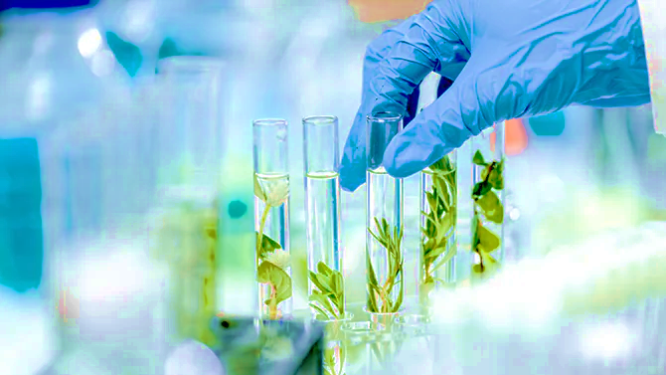




KHOA HỌC TỰ NHIÊN 7

Slide 2
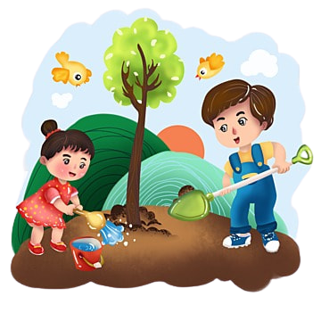
Hai bạn nhỏ trong hình vẽ dưới đây đang làm gì?
Theo em, việc làm của hai bạn nhỏ này có ý nghĩa gì?

Slide 3

1. Vậy chúng ta cần trồng và bảo vệ cây xanh như thế nào? 2. Những yếu tố nào ảnh hưởng đến quá trình quang hợp ở cây xanh?

Slide 4

BÀI 23:
MỘT SỐ YẾU TỐ ẢNH HƯỞNG ĐẾN QUANG HỢP

Slide 5
I. Một số yếu tố ảnh hưởng đến quang hợp
Ánh sáng
Nước
Khí carbon dioxide
Nhiệt độ

Slide 6
HOẠT ĐỘNG NHÓM
Cho các cây sau: Cây dừa, cây ngô, cây rêu, cây thanh long, cây lúa, cây dương xỉ, cây lá lốt.
Em có nhận xét gì về nhu cầu ánh sáng của của các loài thực vật này?
Đâu là cây ưa sáng?
Đâu là cây ưa bóng?
Đặc điểm của 2 loại cây này là gì?
Yếu tố ánh sáng có ảnh hưởng gì đến quá trình quang hợp?

Slide 7
01
ÁNH SÁNG
light

Slide 8
ÁNH SÁNG
Nhu cầu ánh sáng của mỗi loại thực vật là khác nhau.
- Cây ưa sáng: Cây lúa, ngô, thanh long, cây dừa
+ Đặc điểm: Nhu cầu chiếu sáng cao,
cường độ ánh sáng mạnh, mọc nơi quang đãng,
nhu cầu quang hợp cao.
- Cây ưa bóng: Cây rêu, cây dương xỉ, cây lá lốt
+ Đặc điểm: Nhu cầu chiếu sáng thấp, thường mọc dưới
tán cây khác, nhu cầu quang hợp thấp.
Cường độ ánh sáng tăng thì hiệu quả quang hợp tăng và ngược lại.
Nếu ánh sáng quá mạnh, hiệu quả quang hợp giảm
light

Slide 9
- Theo em, nước có ảnh hưởng như thế nào đến quá trình quang hợp ở thực vật?
- Em hãy dự đoán xem khi cây bị thiếu nước sẽ xảy ra điều gì?

Slide 10
02
NƯỚC

Slide 11
NƯỚC
– Vai trò của nước
+ Là nguyên liệu của quá trình quang hợp.
+ Tham gia vào việc đóng, mở khí khổng để trao đổi khí.
– Khi thiếu từ 40 – 60% nước, quang hợp sẽ giảm mạnh và có thể dẫn tới ngừng quang hợp.
- Cây đủ nước: tế bào khí khổng mở, carbon dioxide khuếch tán vào bên trong lá, tăng hiệu quả quang hợp.
Notes:
+ Cây thiếu nước: các lỗ khí trên lá bị khép bớt lại làm lượng khí carbon dioxide đi vào tế bào lá giảm, dẫn đến giảm hiệu quả quang hợp.

Slide 12
LUYỆN TẬP

Slide 13
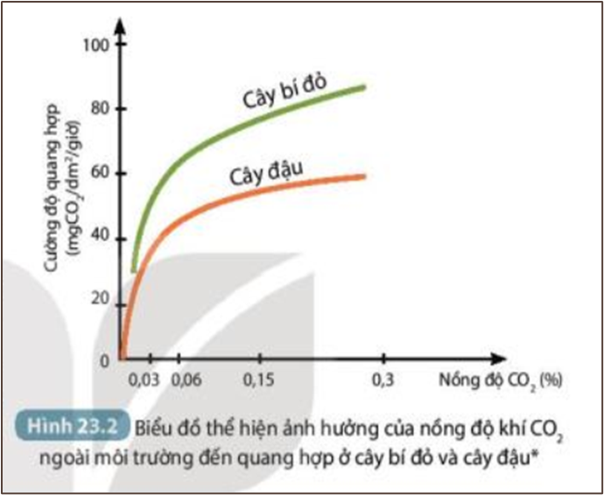
- Nhận xét về ảnh hưởng của hàm lượng khí carbon dioxide đến cường độ quang hợp của cây bí đỏ và cây đậu.
- Dự đoán nếu hàm lượng carbon dioxide trong không khí quá cao thì quang hợp sẽ như thế nào?

Slide 14
03
CARBON DIOXIDE
carbon dioxide

Slide 15
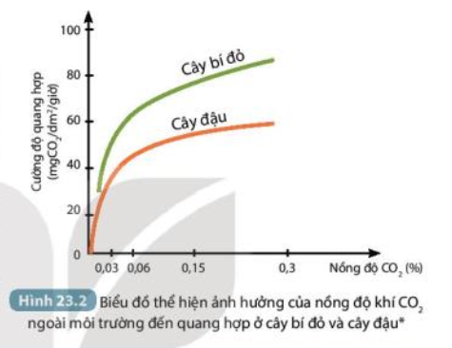
CARBON DIOXIDE
– Khi nồng độ carbon dioxide tăng thì quang hợp cũng tăng.
– Nồng độ CO2 thấp nhất cây quang hợp được là 0,008% đến 0,01%. Khi nồng độ thấp hơn, quang hợp yếu có thể ngừng trệ.
– Trong tự nhiên nồng độ CO2 trung bình là 0,03%.
? Ở những công nghiệp hay có nhiều nhà máy, nồng độ khí Carbon dioxide thường tăng cao. Quang hợp của cây trồng bị ảnh hưởng như thế nào?
carbon dioxide
Notes:
-> Ở những nơi có nồng độ CO₂ quá cao, cây có thể chết vì ngộ độc CO₂.

Slide 16
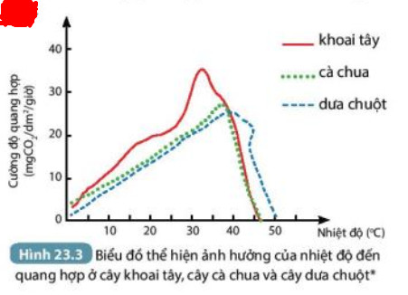

Quan sát đồ thị hãy xác định:
- Nhiệt độ tối ưu cho quang hợp ở cây khoai tây, cây cà chua, cây dưa chuột.
- Nhiệt độ môi trường mà quang hợp diễn ra bình thường ở phần lớn thực vật.

Slide 17
04
NHIỆT ĐỘ

Slide 18
NHIỆT ĐỘ
Nhiệt độ tối ưu cho quang hợp ở:
+ Cây khoai tây 30°C đến dưới 40°C
+ Cây cà chua: 25°C đến dưới 35°C
+ Cây dưa chuột: 20°C đến 25°C.
- Nhiệt độ môi trường mà quang hợp diễn ra bình thường ở phần lớn thực vật: 25°C đến 35°C
?3: Vào những ngày nắng nóng hoặc trời rét đậm, người làm vườn thường che nắng hoặc chống rét (ủ ấm gốc) cho cây. Em hãy giải thích ý nghĩa của việc làm đó.
Notes:
-> vì nhiệt độ không khí quá cao hay quá thấp đều gây khó khăn cho quang hợp. Các biện pháp trên đảm bảo cây không bị quá nóng (vào mùa hè) hoặc quá lạnh (vào mùa đông), mới thuận lợi cho cây quang hợp, tạo được nhiều chất hữu cơ cho cây sinh trưởng và pt tốt, cho năng suất cao.

Slide 19
CÁC YẾU TỐ ẢNH HƯỞNG ĐẾN QUANG HỢP
YẾU TỐ | ẢNH HƯỞNG ĐẾN QUANG HỢP
ÁNH SÁNG | Cường độ ánh sáng tăng thì hiệu quả quang hợp sẽ tăng và ngược lại
NƯỚC | Vừa là nguyên liệu của quang hợp, vừa là yếu tố tham gia vào việc đóng mở khí khổng, liên quan đến sự trao đổi khí.
CARBON DIOXIDE | Hiệu quả quang hợp sẽ tăng khi nồng độ khí CO2 ngoài môi trường tăng và ngược lại.
NHIỆT ĐỘ | Nhiệt độ phù hợp 25 - 35°C, nếu quá cao hoặc quá thấp QH sẽ giảm dần hoặc dừng hẳn

Slide 20
LUYỆN TẬP

Slide 21
-> Nên trồng cây đúng mật độ để cây không che lấp lẫn nhau, giúp cây nhận đủ ánh sáng, khí carbon dioxide và nước để tiến hành quang hợp hiệu quả. Khi trồng cây đúng thời vụ, các yếu tố nhiệt độ, độ ẩm, ánh sáng phù hợp nhất đối với cây, giúp cây quang hợp tốt, sinh trưởng nhanh, cho năng suất cao.
?: Giải thích vì sao nên trồng cây đúng thời vụ và đảm bảo mật độ phù hợp

Slide 22
Câu 1: Trong các yếu tố sau đây, có bao nhiêu yếu tố ảnh hưởng đến quang hợp ở thực vật?
Ánh sáng. Nhiệt độ.
Nước. Hàm lượng khí carbon dioxide.
A. 1 B. 2 C. 3 D. 4
Câu 2: Cây nào dưới đây là cây ưa sáng?
A. Rau diếp cá.
B. Lá lốt.
C. Bạch đàn.
D. Lá dong.

Slide 23
Câu 3: Cây nào dưới đây có thể sống dưới bóng của cây khác?
A. Lúa. C. Thông.
B. Ngô. D. Trầu không.
Câu 4: Nhiệt độ thích hợp nhất cho quá trình quang hợp là:
A. 10 - 15°C. C. 30- 40°C
B. 25 - 35°C. D. 25- 40°C.

Slide 24
Câu 5: Nhóm cây nào sau đây là cây ưa sáng?
A. dương xỉ, rêu, vạn tuế. B. Lúa, dương xỉ, cây thông.
C. Lúa, ngô, bưởi. D. ngô, bưởi, lá lốt.
Câu 6: Vì sao ánh sáng quá mạnh sẽ làm hiệu quả quang hợp của cây xanh giảm?
A. Cây thừa ánh sáng. B. Cây bị ngộ độc.
C. Cây yếu đi. D. Cây bị đốt nóng.

Slide 25
BÀI 23:
MỘT SỐ YẾU TỐ ẢNH HƯỞNG ĐẾN QUANG HỢP

Slide 26
II. VẬN DỤNG NHỮNG HIỂU BIẾT VỀ
QUANG HỢP TRONG VIỆC TRỒNG VÀ BẢO VỆ CÂY XANH

Slide 27

THẢO LUẬN THEO CẶP
Hãy cho biết quang hợp ở thực vật có vai trò gì
đối với môi trường và đời sống con người?
2. Trình bày các biện pháp bảo vệ cây xanh trong trường học của em.
3. Tại sao ở các thành phố hoặc nơi đông dân cư sinh sống lại cần trồng nhiều cây xanh.

Slide 28
1. Vai trò của quang hợp ở thực vật với môi trường và sống con người
Đối với môi trường | Đối với con người
- Điều hòa khí hậu - Làm sạch không khí, cản bụi, diệt vi khuẩn… - Cân bằng nồng độ CO₂ và O₂ - ………… | - Cung cấp lương thực, TP - Làm nguyên liệu công nghiệp, cây thuốc - Cung cấp năng lượng (tích lũy) - ……………….

Slide 29


Slide 30
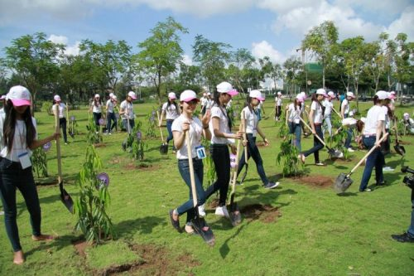


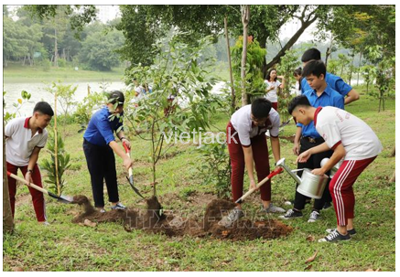
NHỮNG HOẠT ĐỘNG TRỒNG VÀ BẢO VỆ CÂY XANH

Slide 31
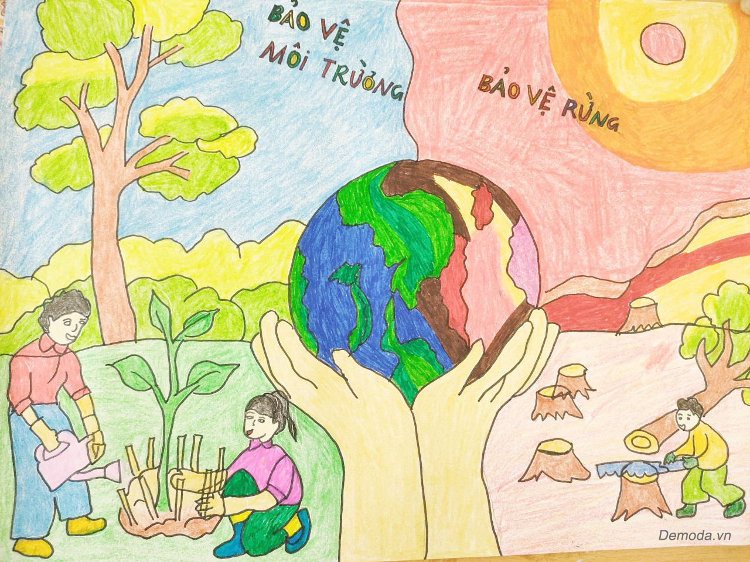

Slide 32

2. Các biện pháp bảo vệ cây xanh trong trường học
– Đặt các biển báo cấm ngắt lá bẻ cành trong trường.
– Thường xuyên và tuyên truyền rộng rãi việc bảo vệ cây xanh.
– Tổ chức trồng cây xanh trong và ngoài khuôn viên trường học.

Slide 33
Chúng ta cần tích cực trồng và bảo vệ cây xanh bằng cách:
Tuyên truyền nâng cao ý thức của mọi người về vai trò to lớn của cây xanh đối với sự sống trên Trái Đất.
Thực hiện các hoạt động trồng cây, gây rừng.
Trồng cây đúng mùa vụ, phù hợp với các điều kiện thổ nhưỡng của từng vùng, bảo vệ cây giúp cây sinh trưởng nhanh và phát triển tốt để nâng cao năng suất cây trồng.
Nghiêm cấm và tích cực tố giác các hoạt động chặt phá cây, rừng bừa bãi.

Slide 34
3. Ở các thành phố hoặc nơi đông dân cư cần trồng nhiều cây xanh vì:
Ở các thành phố hoặc nơi đông dân cư, người sinh sống nhiều, số lượng phương tiện giao thông lớn, sẽ thải ra lượng lớn khí CO₂, và các khí độc hại khác vào không khí. Cây xanh được trồng để hấp thụ khí, và một số loại khí độc, giúp giảm thiểu lượng khí độc trong không khí, đồng thời thải ra khí oxi, giúp cân bằng khí.

Slide 35
LUYỆN TẬP

Slide 36
Câu 1: Yếu tố bên ngoài nào sau đây không ảnh hưởng đến quang hợp của cây xanh?
A. Nước. B. Khí oxygen.
C. Khí cacbon dioxide. D. Ánh sáng.
Câu 2. Những yếu tố chủ yếu ngoài môi trường ảnh hưởng đến quang hợp của cây xanh là:
A. nước, ánh sáng, nhiệt độ.
B. nước, khí cacbon dioxide, nhiệt độ.
C. nước, ánh sáng, khí oxygen, nhiệt độ.
D. nước, ánh sáng, khí cacbon dioxide, nhiệt độ.

Slide 37
Câu 3: Yếu tố ánh sáng ảnh hưởng đến quang hợp của cây xanh như thế nào?
A. Ánh sáng quá mạnh thì hiệu quả quang hợp càng tăng.
B. Ánh sáng càng yếu thì hiệu quả quang hợp càng tăng.
C. Ánh sáng quá mạnh sẽ làm giảm hiệu quả quang hợp.
D. Ánh sáng quá mạnh thì sẽ không ảnh hưởng đến quang hợp.

Slide 38
Câu 4: Điều kiện cần để lá cây có thể quang hợp được khi có đầy đủ các nguyên liệu là gì?
Nhiệt độ thấp B. Có ánh sáng
C. Độ ẩm thấp D. Nền nhiệt cao

Slide 39
Câu 5: Nhóm cây nào sau đây là cây ưa sáng?
A. dương xỉ, rêu, vạn tuế. B. Lúa, dương xỉ, cây thông.
C. Lúa, ngô, bưởi. D. ngô, bưởi, lá lốt.
Câu 6: Vì sao ánh sáng quá mạnh sẽ làm hiệu quả quang hợp của cây xanh giảm?
A. Cây thừa ánh sáng. B. Cây bị ngộ độc.
C. Cây yếu đi. D. Cây bị đốt nóng.

Slide 40
Câu 7: Tại sao trong sản xuất nông nghiệp, muốn cây cho năng suất cao thì chúng ta không nên trồng với mật độ quá dày?
A. Vì trồng cây quá dày làm rễ cây không còn khả năng hút nước.
B. Vì trồng cây quá dày, các cây ở gần nhau có hiện tượng các rễ mọc nối liền với nhau dễ lây lan bệnh tật.
C. Vì trồng cây quá dày, các cây ở gần nhau có hiện tượng các rễ mọc nối liền với nhau dễ lây lan bệnh tật.
D. Vì trồng cây quá dày sẽ khiến cây sinh trưởng, phát triển kém do phải chia sẻ nguồn sáng, nước và các chất dinh dưỡng cần thiết trong môi trường cho các cây lân cận.

Slide 41
Câu 8: Nhận định nào sau đây không đúng khi nói về ảnh hưởng của nước đến quang hợp?
A. Nước là nguyên liệu cho quang hợp ở cây xanh.
B. Khi thiếu nước khí khổng đóng lại làm hàm lượng carbon dioxide khuếch tán vào lá giảm làm giảm quang hợp.
C. Nhu cầu nước của các loài cây khác nhau là như nhau.
D. Khi cung cấp đầy đủ nước cho cây trồng sẽ giúp năng suất cao hơn.

Slide 42
Câu 9: Để tăng cường độ quang hợp của cây trồng người ta thường sử dụng biện pháp nào sau đây?
Trồng cây với mật độ cao hơn.
Dùng đèn chiếu sáng cho cây vào ban đêm.
Bơm thêm khí carbon dioxide ra đồng.
Ủ thêm rơm rạ để tăng nhiệt độ môi trường xung quanh cây.
Câu 10: Hiện tượng nào sau đây không phải là hậu quả của việc mất rừng đầu nguồn?
A. Lũ lụt gia tăng C. Biến đổi khí hậu.
B. Sạt lở đất. D. Động đất

Slide 43
MỞ RỘNG

Slide 44
MỞ RỘNG
Câu 1. Tại sao khi lúa và một số loại cầy trồng khác bị thiếu nước vào giai đoạn ra hoa, trổ bông thì khi thu hoạch hạt thường bị lép, quả nhỏ, năng suất thấp?
Câu 2. Ông bà của Hoa có một mảnh vườn, ông bà đang trồng cây ăn quả như vải, nhãn, dừa. Hoa và mẹ muốn trồng thêm các loại cây rau, cây gia vị phù hợp mùa vụ như mướp, bầu, bí ngô, mồng tơi, lá lốt,... để cung cấp cho các bữa ăn hằng ngày. Ông bà khuyên Hoa và mẹ không nên trồng vì sợ cây sẽ bị “ớm nắng” (thiếu ánh sáng), không phát triển được. Theo em, ông bà của Hoa nói vậy có đúng không? Em hãy giúp Hoa lựa chọn những loại cây có thể trồng cùng trong vườn mà vẫn phát triển tốt.

Slide 45
THANKS!

